Slide 1
Thứ……ngày…..tháng…..năm…….
TIẾNG VIỆT
BÀI 29: BÁC SỸ Y – ÉC -XANH(T3)
1. Nghe – Viết.
Ngừng một chút, ông tiếp:
- Tuy nhiên, tôi với bà, chúng ta đang sống chung trong một ngôi nhà Trái Đất. Trái Đất đích thực là ngôi nhà của chúng ta. Những đứa con trong nhà phải thương yêu và có bổn phận giúp đỡ lẫn nhau. Toi không thể rời khỏi Nha Trang này để sống một nơi nào khác. Chỉ có ở đây, tâm hồn tôi mới được rộng mở, bình yên.
Theo Cao Linh Quân

Slide 2
Thứ……ngày…..tháng…..năm…….
TIẾNG VIỆT
NGHE -VIẾT -BÁC SỸ Y –ÉC –XANH
2. Viết từ khó.
Trái Đất, Nha Trang, ...
+ Viết hoa tên bài và các chữ đầu câu.
+ Giữa các cụm từ trong mỗi câu có dấu phẩy.
+ Viết dấu gạch ngang trước lời thoại của nhân vật.
3. Đổi vở, soát lỗi cho nhau.
Hai bạn trong bàn đổi vở và soát lỗi cho nhau.

Slide 3
Thứ……ngày…..tháng…..năm…….
TIẾNG VIỆT
NGHE -VIẾT -BÁC SỸ Y –ÉC –XANH
4. Luyện tập.
Bài 2: Tìm tên người nước ngoài viết đúng và chép vào vở:
Y-éc-Xanh
Cô- li-A
Ê- li-át
An-đéc-xen
Oan- Đi -xni
Si-skin
- Ê-li-át, Oan Đi-xni, An-đéc-xen, Si-skin

Slide 4
Thứ……ngày…..tháng…..năm…….
TIẾNG VIỆT
NGHE -VIẾT -BÁC SỸ Y –ÉC –XANH
4. Luyện tập.
Bài 3: Tìm tên riêng địa lí nước ngoài viết đúng và chép vào vở:
Ô-lim-pi-a
Pháp
Hy lạp
Xơ - Un
Đan Mạch
Hàn Quốc
- Ô-lim-pi-a, Pháp, Hàn Quốc, Đan Mạch
Bài 4: Nêu cách sửa những tên riêng viết sai ở bài tập 2 và 3

Slide 5
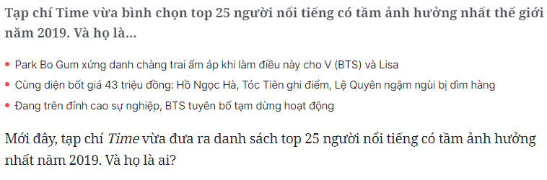
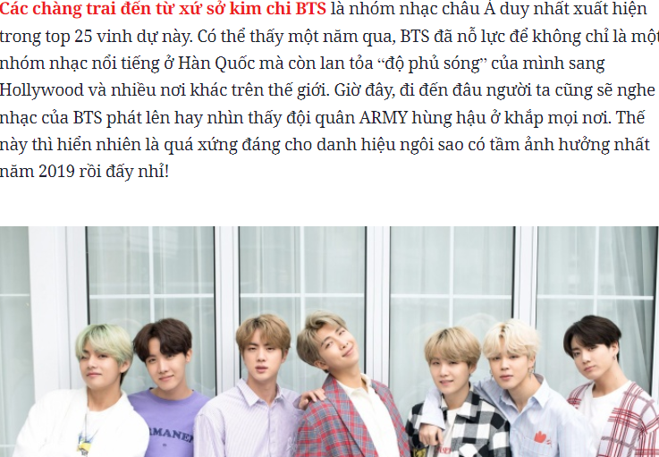
Sưu tầm và đọc sách báo viết về người nổi tiếng trên thế giới.

